Slide 1
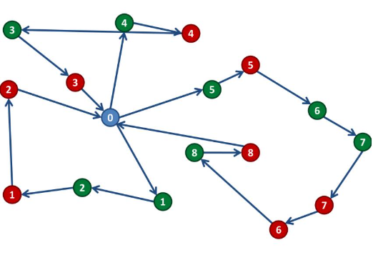
Vehicle Routing Problem (VRP): Analisi comparativa tra un Modello PLI e l’Euristica di Clarke-Wright
Progetto AMOD
Matteo Pinfildi
0376255

Slide 2
Introduzione ed Obiettivo dello Studio
VRP: Problema NP-Hard di ottimizzazione combinatoria il cui obiettivo è determinare un insieme di rotte a costo minimo per servire una rete di clienti. L'assegnazione prevede l'impiego di una flotta di veicoli a capacità limitata, tutti in partenza da un deposito centrale.
La risoluzione di problemi NP-Hard impone un trade-off tra la ricerca della soluzione ottima e la necessità di ottenere risultati in tempi ragionevoli.
Obiettivo del Progetto: Analizzare le prestazioni e i limiti computazionali confrontando due approcci:
  Una formulazione di Programmazione Lineare Intera (PLI).
  L’euristica di Clarke-Wright.

Slide 3
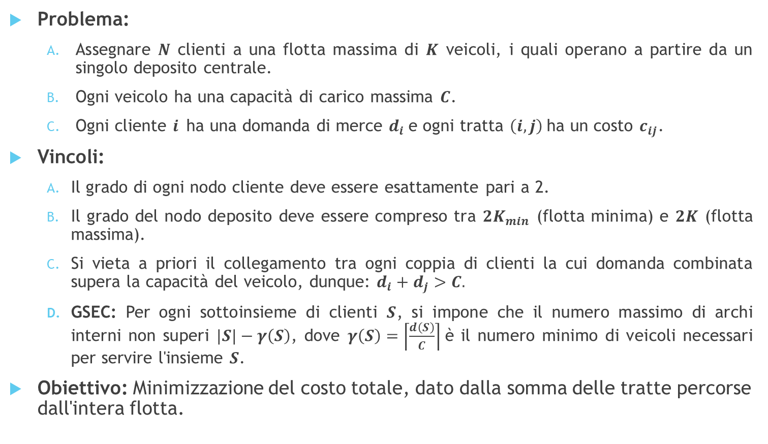
Capacitated Vehicle Routing Problem
Problema:
  Assegnare $N$ clienti a una flotta massima di $K$ veicoli, i quali operano a partire da un singolo deposito centrale.
  Ogni veicolo ha una capacità di carico massima $C$.
  Ogni cliente $i$ha una domanda di merce $d_{i}$e ogni tratta $\left(i,j\right)$ha un costo $c_{ij}$.
Vincoli:
  Il grado di ogni nodo cliente deve essere esattamente pari a 2.
  Il grado del nodo deposito deve essere compreso tra $2K_{min}$ (flotta minima) e $2K$ (flotta massima).
  Si vieta a priori il collegamento tra ogni coppia di clienti la cui domanda combinata supera la capacità del veicolo, dunque: $d_{i}+d_{j}>C.$
  GSEC: Per ogni sottoinsieme di clienti $S$, si impone che il numero massimo di archi interni non superi $|S|−γ\left(S\right)$, dove $γ\left(S\right)=\left\lceil \frac{d\left(S\right)}{C}\right\rceil$è il numero minimo di veicoli necessari per servire l'insieme $S$.
Obiettivo: Minimizzazione del costo totale, dato dalla somma delle tratte percorse dall'intera flotta.

Slide 4
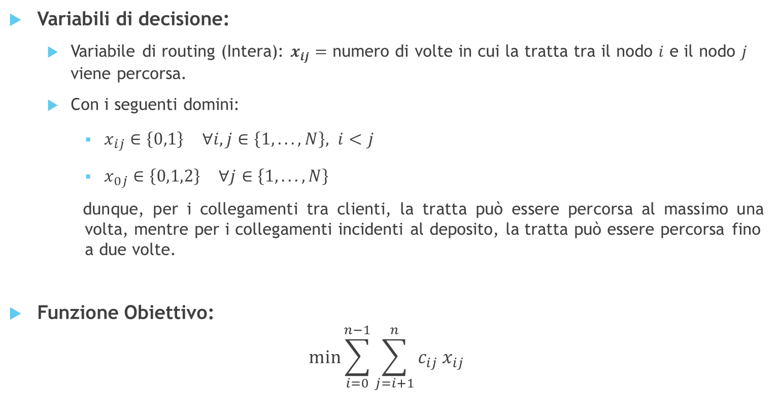
Il modello PLI (1)
Variabili di decisione:
  Variabile di routing (Intera): $x_{ij}=$ numero di volte in cui la tratta tra il nodo $i$ e il nodo $j$ viene percorsa.
  Con i seguenti domini:
    $x_{ij}∈\left\{0,1\right\} ∀i,j∈\left\{1,...,N\right\}, i<j$
    $x_{0j}∈\left\{0,1,2\right\} ∀j∈\left\{1,...,N\right\}$
  dunque, per i collegamenti tra clienti, la tratta può essere percorsa al massimo una volta, mentre per i collegamenti incidenti al deposito, la tratta può essere percorsa fino a due volte.
Funzione Obiettivo:
$$\min{\sum_{i=0}^{n−1}{\sum_{j=i+1}^{n}{c_{ij}}}}x_{ij}$$

Slide 5
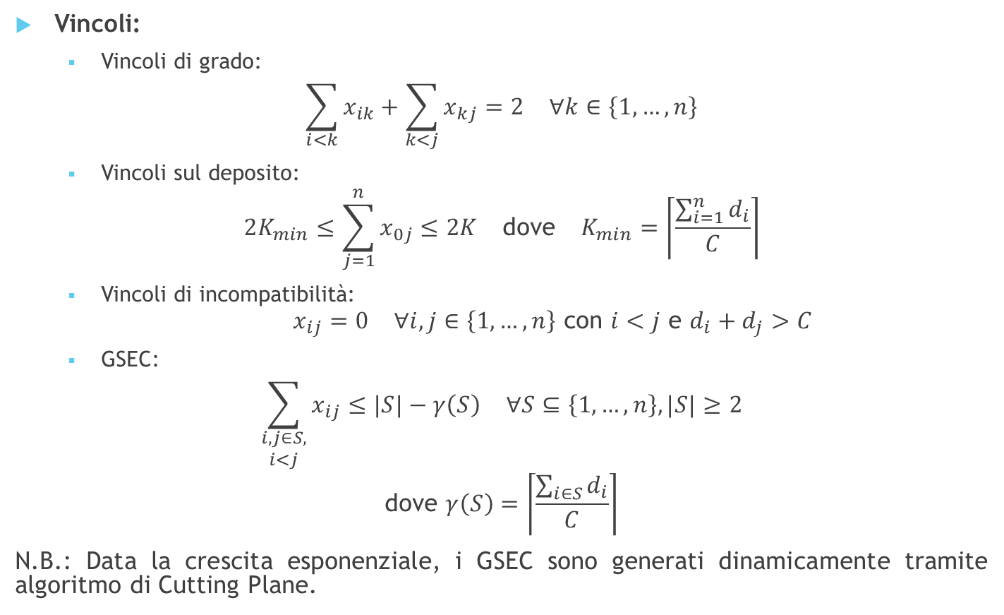
Il modello PLI (2)
Vincoli:
  Vincoli di grado:
$$\sum_{i<k}{x_{ik}}+\sum_{k<j}{x_{kj}}=2 ∀k∈\left\{1,…,n\right\}$$
  Vincoli sul deposito:
$$2K_{min}≤\sum_{j=1}^{n}{x_{0j}}≤2K \text{dove} K_{min}=\left\lceil \frac{\sum_{i=1}^{n}{d_{i}}}{C}\right\rceil$$
  Vincoli di incompatibilità:
  $x_{ij}=0 ∀i,j∈\left\{1,…,n\right\}\text{ con }i<j\text{ e }d_{i}+d_{j}>C$
  GSEC:
$$\sum_{\begin{aligned}i,j∈S, \\ i<j\end{aligned}}{x_{ij}}≤|S|−γ\left(S\right) ∀S⊆\left\{1,…,n\right\},|S|≥2$$
$$\text{dove }γ\left(S\right)=\left\lceil \frac{\sum_{i∈S}{d_{i}}}{C}\right\rceil$$
N.B.: Data la crescita esponenziale, i GSEC sono generati dinamicamente tramite algoritmo di Cutting Plane.

Slide 6
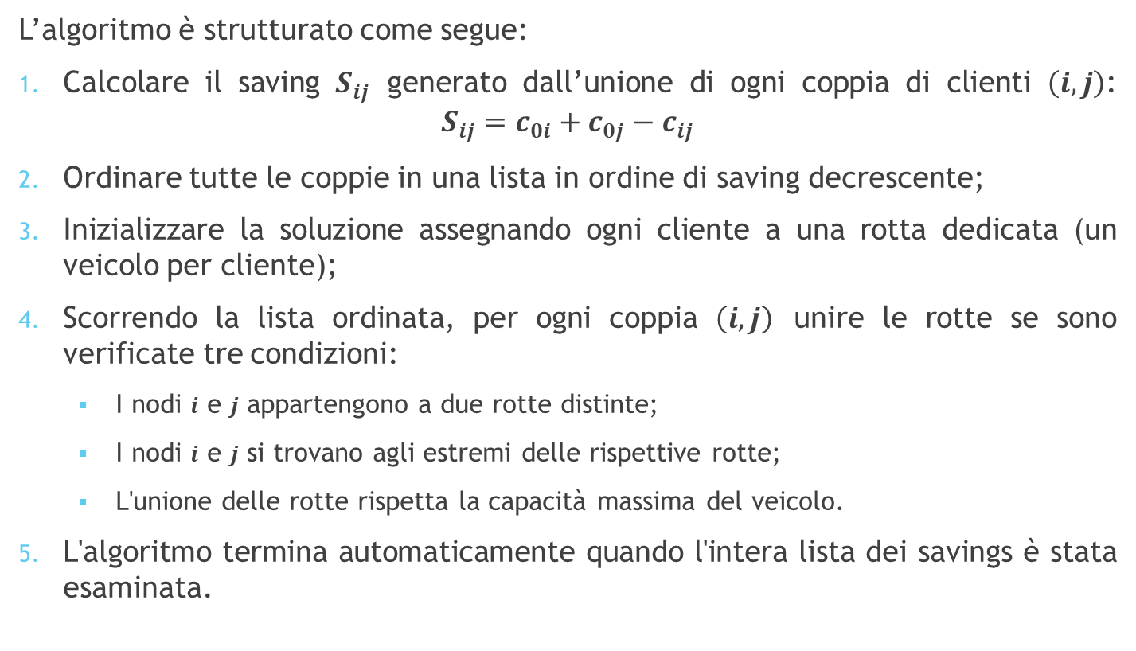
Algoritmo Euristico di Clarke-Wright
L’algoritmo è strutturato come segue:
Calcolare il saving $S_{ij}$ generato dall’unione di ogni coppia di clienti $\left(i , j\right)$:
$S_{ij}=c_{0i}+c_{0j}−c_{ij}$
Ordinare tutte le coppie in una lista in ordine di saving decrescente;
Inizializzare la soluzione assegnando ogni cliente a una rotta dedicata (un veicolo per cliente);
Scorrendo la lista ordinata, per ogni coppia $\left(i , j\right)$ unire le rotte se sono verificate tre condizioni:
  I nodi $i$ e $j$ appartengono a due rotte distinte;
  I nodi $i$ e $j$ si trovano agli estremi delle rispettive rotte;
  L'unione delle rotte rispetta la capacità massima del veicolo.
L'algoritmo termina automaticamente quando l'intera lista dei savings è stata esaminata.

Slide 7
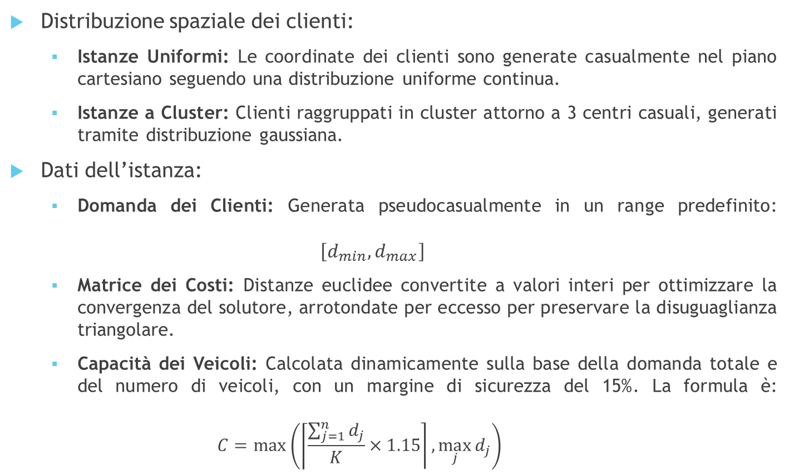
Generazione Randomica delle Istanze
Distribuzione spaziale dei clienti:
  Istanze Uniformi: Le coordinate dei clienti sono generate casualmente nel piano cartesiano seguendo una distribuzione uniforme continua.
  Istanze a Cluster: Clienti raggruppati in cluster attorno a 3 centri casuali, generati tramite distribuzione gaussiana.
Dati dell’istanza:
  Domanda dei Clienti: Generata pseudocasualmente in un range predefinito:
  $$\left[d_{min},d_{max}\right]$$
  Matrice dei Costi: Distanze euclidee convertite a valori interi per ottimizzare la convergenza del solutore, arrotondate per eccesso per preservare la disuguaglianza triangolare.
  Capacità dei Veicoli: Calcolata dinamicamente sulla base della domanda totale e del numero di veicoli, con un margine di sicurezza del 15%. La formula è:
  $C=\max\left(\left\lceil \frac{\sum_{j=1}^{n}{d_{j}}}{K}×1.15\right\rceil ,\max_{j}{d_{j}}\right)$

Slide 8
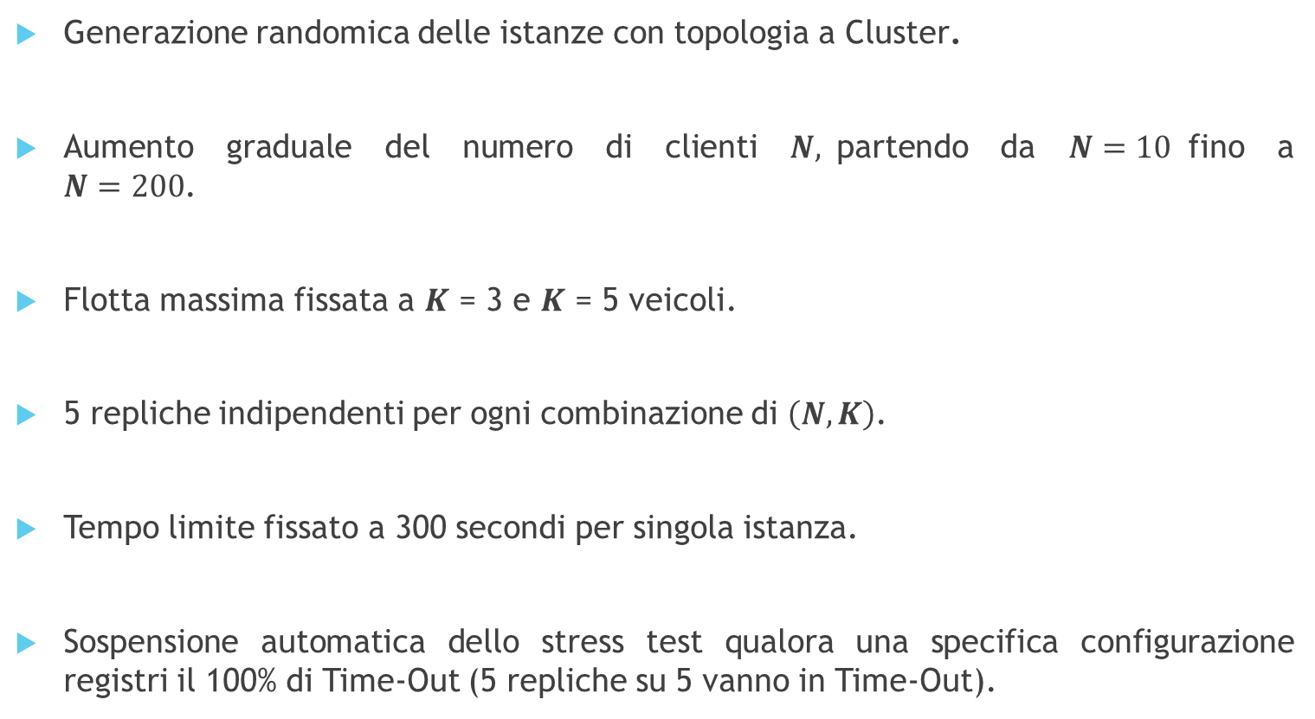
Stress Test per il PLI
Generazione randomica delle istanze con topologia a Cluster.
Aumento graduale del numero di clienti $N,$partendo da $N=10$fino a
$N=200$.
Flotta massima fissata a $K$ = 3 e $K$ = 5 veicoli.
5 repliche indipendenti per ogni combinazione di $\left(N,K\right)$.
Tempo limite fissato a 300 secondi per singola istanza.
Sospensione automatica dello stress test qualora una specifica configurazione registri il 100% di Time-Out (5 repliche su 5 vanno in Time-Out).

Slide 9
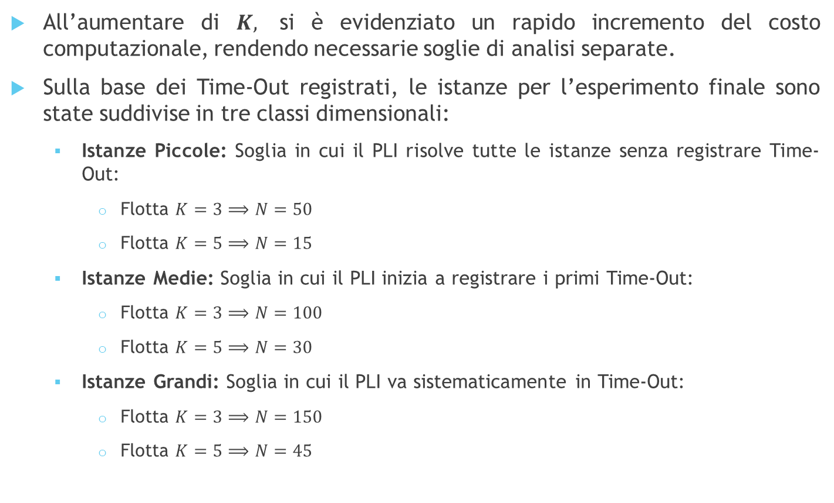
Risultati dello Stress Test
All’aumentare di $K,$ si è evidenziato un rapido incremento del costo computazionale, rendendo necessarie soglie di analisi separate.
Sulla base dei Time-Out registrati, le istanze per l’esperimento finale sono state suddivise in tre classi dimensionali:
  Istanze Piccole: Soglia in cui il PLI risolve tutte le istanze senza registrare Time-Out:
    Flotta $K=3⟹N=50$
    Flotta $K=5⟹N=15$
  Istanze Medie: Soglia in cui il PLI inizia a registrare i primi Time-Out:
    Flotta $K=3⟹N=100$
    Flotta $K=5⟹N=30$
  Istanze Grandi: Soglia in cui il PLI va sistematicamente in Time-Out:
    Flotta $K=3⟹N=150$
    Flotta $K=5⟹N=45$

Slide 10
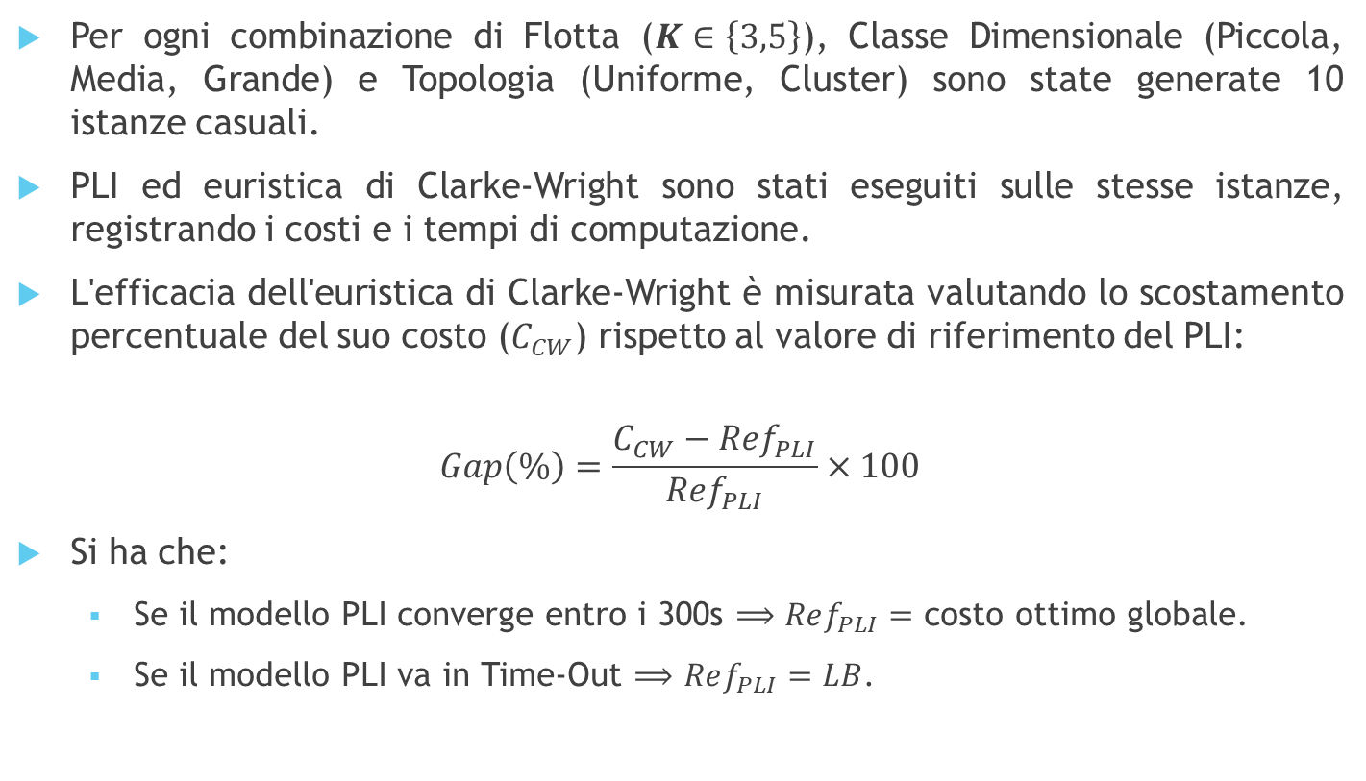
Esperimento finale
Per ogni combinazione di Flotta ($K∈\left\{3,5\right\}$), Classe Dimensionale (Piccola, Media, Grande) e Topologia (Uniforme, Cluster) sono state generate 10 istanze casuali.
PLI ed euristica di Clarke-Wright sono stati eseguiti sulle stesse istanze, registrando i costi e i tempi di computazione.
L'efficacia dell'euristica di Clarke-Wright è misurata valutando lo scostamento percentuale del suo costo ($C_{CW}$) rispetto al valore di riferimento del PLI:
$$Gap\left(\%\right)=\frac{C_{CW}−Ref_{PLI}}{Ref_{PLI}}×100$$
Si ha che:
  Se il modello PLI converge entro i 300s $⟹Ref_{PLI}=$ costo ottimo globale.
  Se il modello PLI va in Time-Out $⟹Ref_{PLI}=LB$.

Slide 11
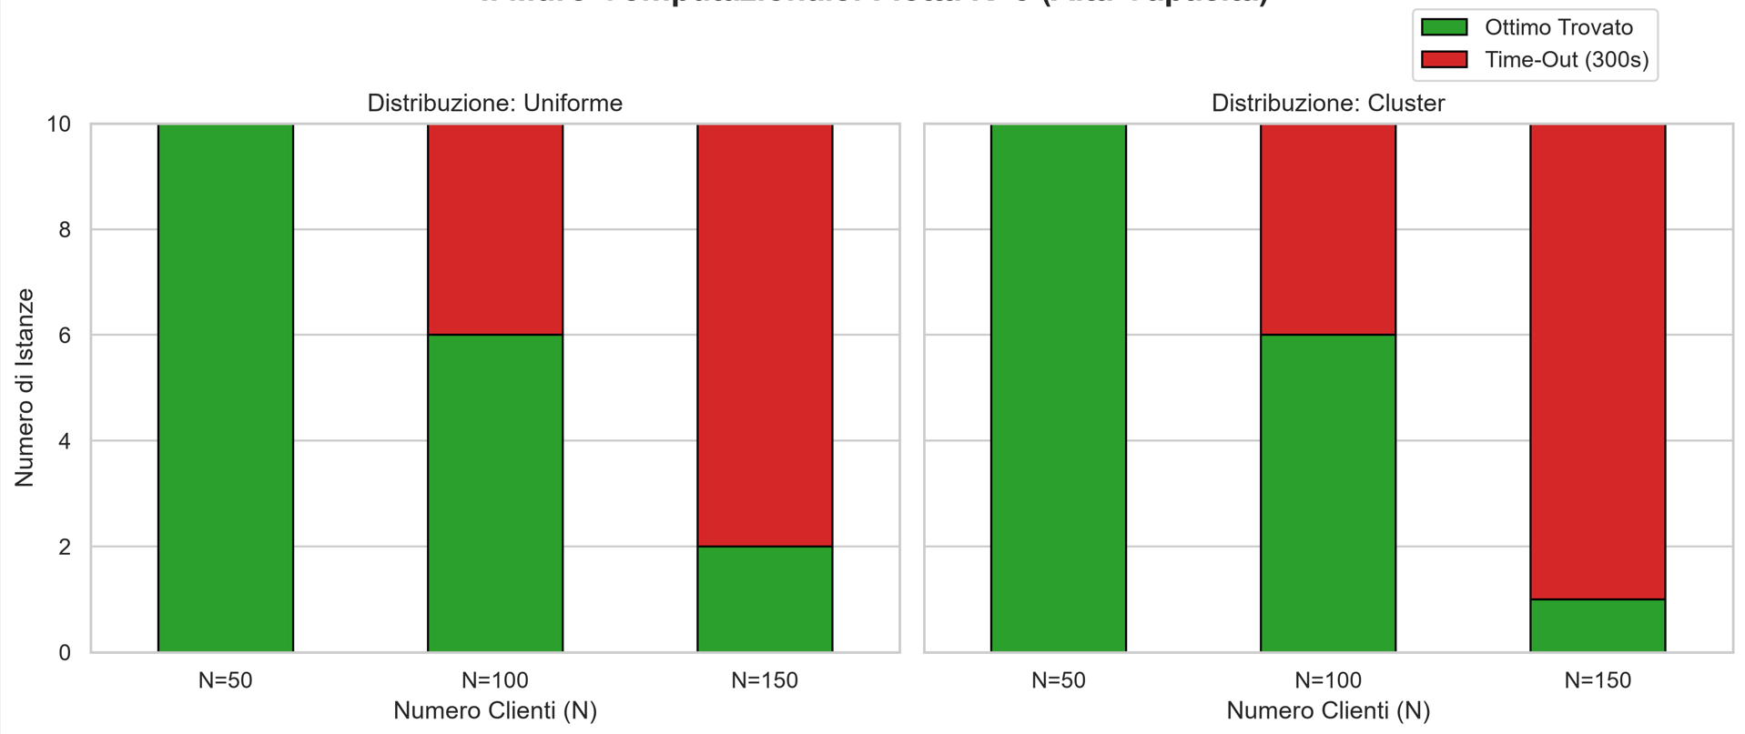

Risultati Esperimento: Caso K = 3
Il solver trova l’ottimo rapidamente per le istanze a $N=50,$ ma a
$N=100$inizia a mostrare i primi limiti, fino ad arrivare a $N=150$ dove la quasi totalità delle istanze va in Time-Out.
Come mostrano i grafici, le due distribuzioni spaziali presentano un tasso di fallimento quasi identico al variare di $N$.

Slide 12
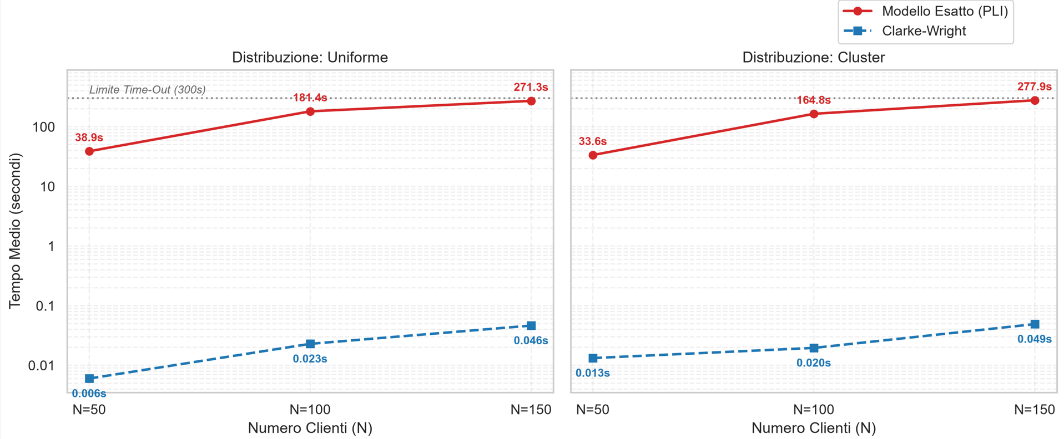
Risultati Esperimento: Caso K = 3
I tempi del PLI (linea rossa) crescono, fino ad andare in Time-Out per le istanze grandi.
L'euristica di Clarke-Wright (linea blu tratteggiata) mantiene tempi di calcolo quasi nulli. Le istanze grandi vengono risolte, in media, in appena 0.05 secondi.

Slide 13
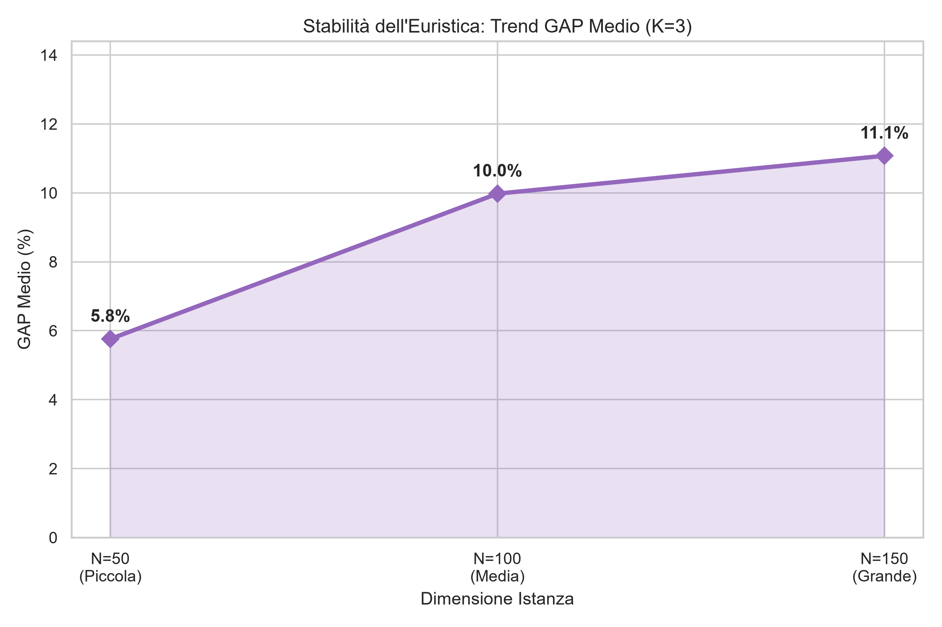
Risultati Caso K = 3: Qualità dell'Euristica
L'euristica di Clarke-Wright mantiene una qualità della soluzione più che accettabile.
L'errore medio percentuale (Gap) cresce all'aumentare dei clienti, passando dal 5.8% per le istanze piccole all'11.1% per quelle grandi.
Risultati: buon compromesso tra la qualità delle rotte trovate e i tempi di esecuzione, che risultano praticamente azzerati.

Slide 14
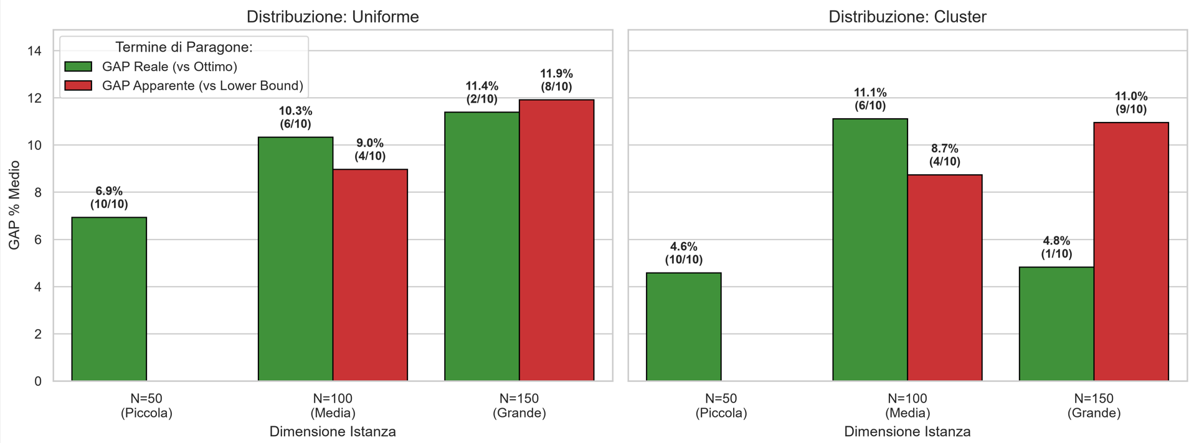
Analisi dei Gap per K = 3
Confrontare le istanze risolte con quelle in Time-Out rivela due dinamiche:
  Le istanze medie andate in time-out si sono rivelate strutturalmente più favorevoli all'euristica, restituendo un errore medio (barre rosse) inferiore a quello misurato sugli ottimi (barre verdi).
  Nelle istanze grandi l’uso del Lower Bound gonfia matematicamente la stima dell'errore.

Slide 15
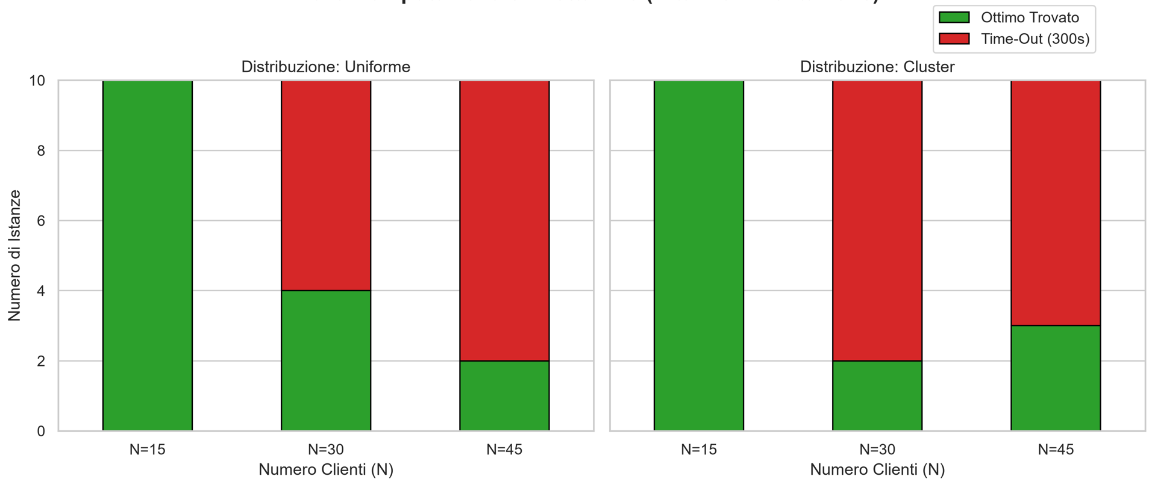

Risultati Esperimento: Caso K = 5
L'aumento dei veicoli da 3 a 5 amplifica il costo di risoluzione del modello, riducendo le prestazioni del PLI.
Il solutore riesce a gestire solo le istanze molto piccole, con $N=15$. Già a $N=30$ e $N=45$ la maggior parte dei test va in Time-Out.
Anche in questo caso la topologia spaziale delle istanze (Uniforme o Cluster) non influisce sulle prestazioni del modello.

Slide 16
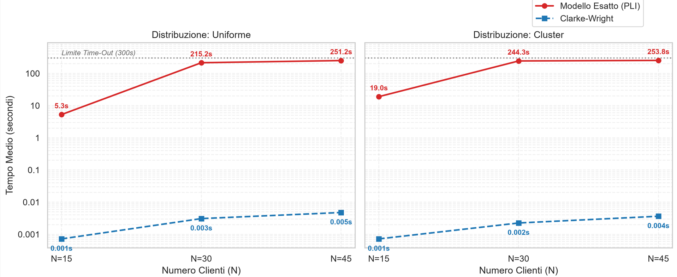
Risultati Esperimento: Caso K = 5
I tempi del PLI (linea rossa) crescono in modo rapido. Già per le istanze medie vengono registrati tempi medi superiori ai 200 secondi.
L'euristica di Clarke-Wright (linea blu tratteggiata) mantiene tempi di calcolo quasi nulli. Le istanze grandi vengono risolte, in media, in 0.005 secondi.

Slide 17
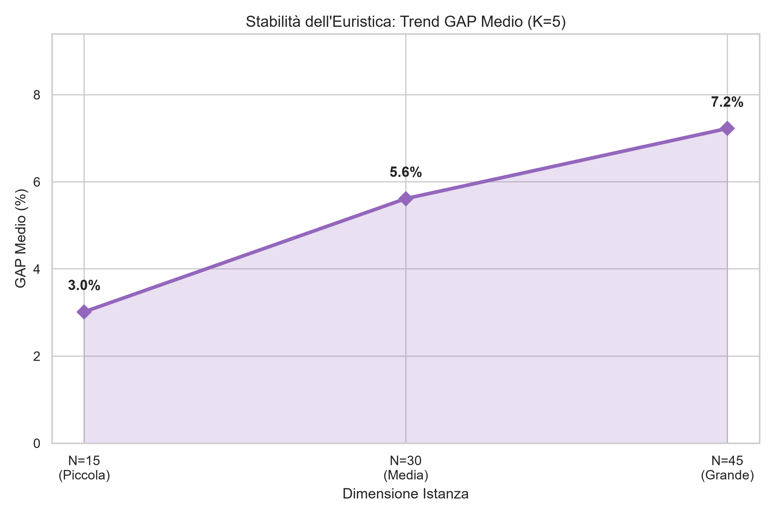
Risultati Caso K = 5: Qualità dell'Euristica
L'euristica di Clarke-Wright restituisce soluzioni di buona qualità.
L’errore medio percentuale (Gap) cresce in modo graduale, passando da un 3.0% nelle istanze piccole, per arrivare ad appena il 7.2% per le istanze grandi.
Risultati: buon compromesso tra la qualità delle rotte trovate e i tempi di esecuzione, che risultano praticamente azzerati.

Slide 18
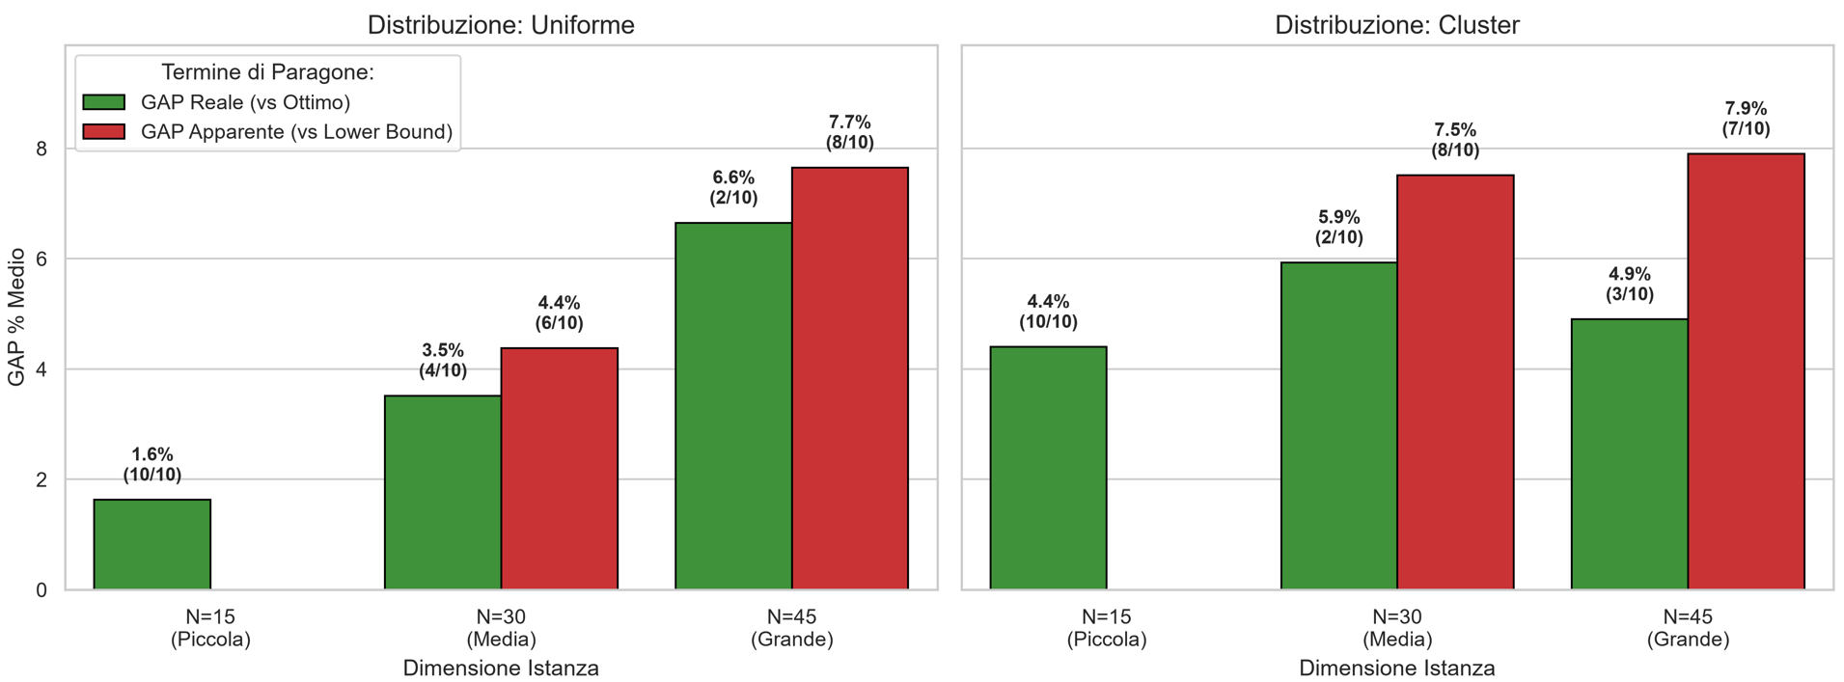
Analisi dei Gap per K = 5
Valutare l'euristica rispetto al Lower Bound nei casi di Time-Out introduce una distorsione nella misurazione dell'errore che segue una tendenza univoca:
  Per le istanze medie e grandi, il confronto con il LB fa sembrare l'errore sistematicamente più alto.
  Nei casi in cui il solutore ha trovato l'ottimo, il gap reale evidenzia infatti valori costantemente inferiori rispetto al gap apparente.

Slide 19
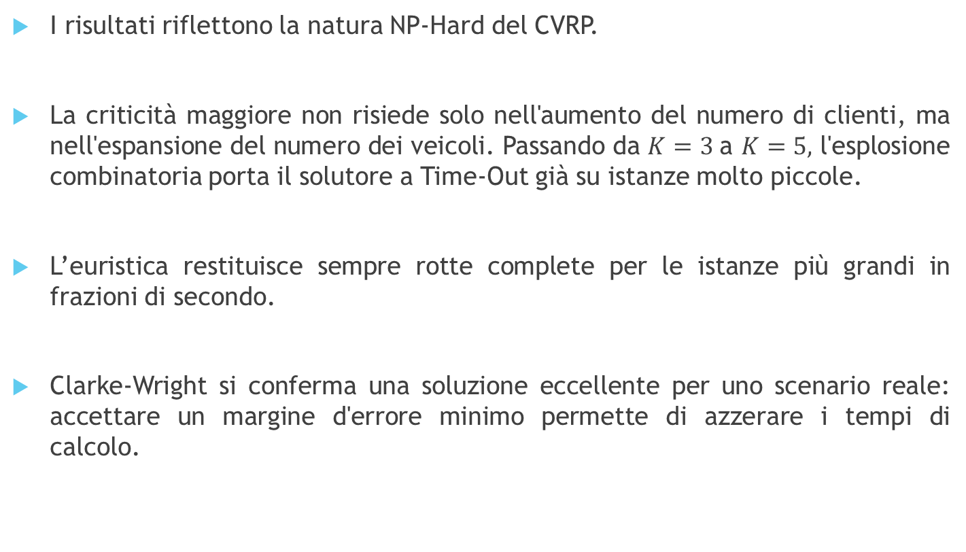
Conclusioni
I risultati riflettono la natura NP-Hard del CVRP.
La criticità maggiore non risiede solo nell'aumento del numero di clienti, ma nell'espansione del numero dei veicoli. Passando da $K=3$a $K=5,$ l'esplosione combinatoria porta il solutore a Time-Out già su istanze molto piccole.
L’euristica restituisce sempre rotte complete per le istanze più grandi in frazioni di secondo.
Clarke-Wright si conferma una soluzione eccellente per uno scenario reale: accettare un margine d'errore minimo permette di azzerare i tempi di calcolo.

Slide 20
GRAZIE PER L’ATTENZIONE!!!

